Slide 1
Der Sekundärmarkt
Informationen zur Nutzung
INHALT In dieser Anleitung zeigen wir Ihnen Schritt für Schritt den Prozess für die Nutzung des Sekundärmarktes.
STATUS Unser Sekundärmarkt befindet sich noch in der BETA-Version und wird fortlaufend optimiert.
ZUGRIFF Alle identifizierten Companisten mit und ohne Investments haben Zugriff auf den Sekundärmarkt.
HANDEL Wichtig zu beachten ist, dass der Handel im Sekundärmarkt von Privatperson zu Privatperson erfolgt und nicht über Companisto.

Slide 2
index
1. Voraussetzungen für die Nutzung
2. Der Handel im Sekundärmarkt
3. Ablauf nach einer Einigung
4. Übertragung der Investments
a. Ablauf bis zur Übertragung
b. Mögliche Investitionsformen: Übersicht
c. GmbH-Anteile
d. Aktien
e. Genussscheine
f. Partiarische Nachrangdarlehen/Unterbeteiligungen
5. Kontaktaufnahme und Fragen

Slide 3
1. Voraussetzungen für die Nutzung
Sicherheit hat höchste Priorität
MOBILFUNKNUMMER
GWG-KONFORME IDENTIFIKATION
  Hinterlegung der aktuellen Mobilfunknummer ist erfolgt
  Erfolgreiche GwG-konforme Identifikation ist erfolgt (einmal erforderlich)
ZUGRIFF NUR UNTER DEN FOLGENDEN BEDINGUNGEN
2-FAKTOR-VERIFIZIERUNG
ÄNDERUNG DER MOBILFUNKNUMMER
  2-Faktor-Verifizierung über einen SMS-Code an Ihre verifizierte Handynummer
  Aus Gründen der Sicherheit erfordert jede Änderung der Mobilfunknummer eine erneute Identifikation

Slide 4
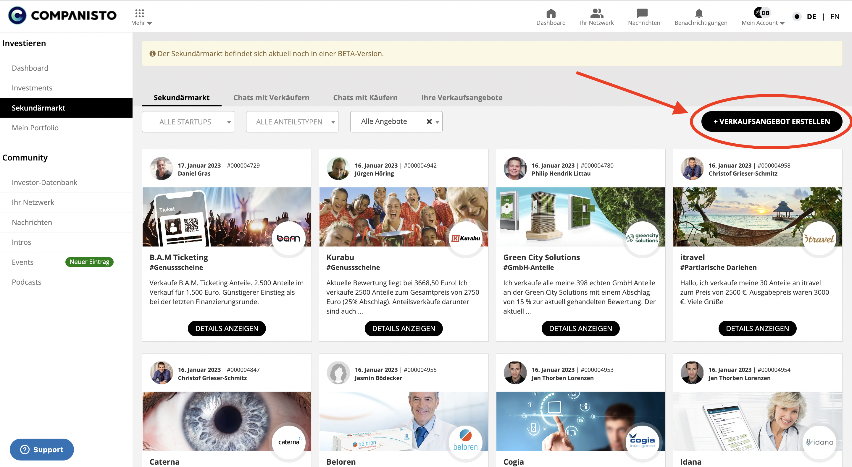
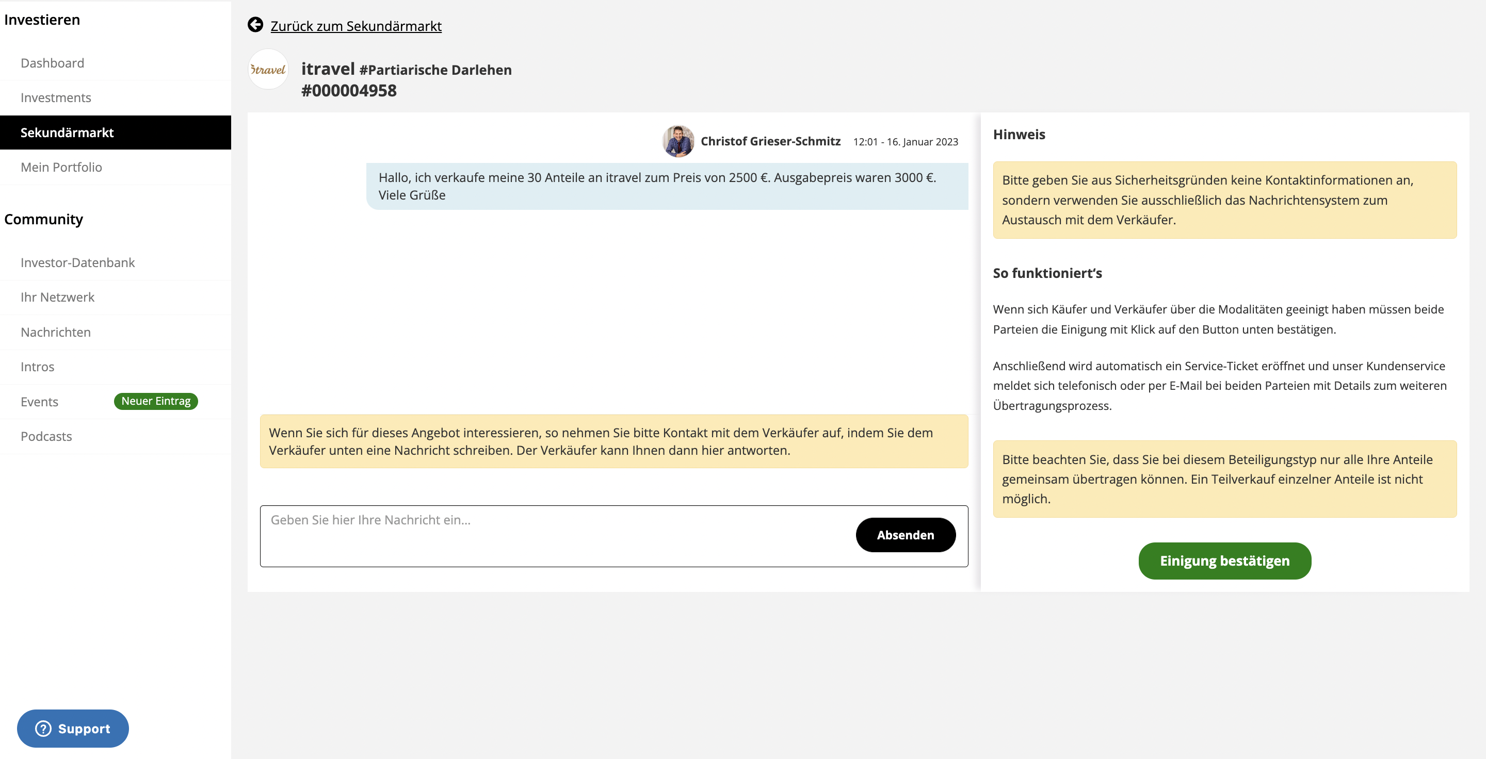
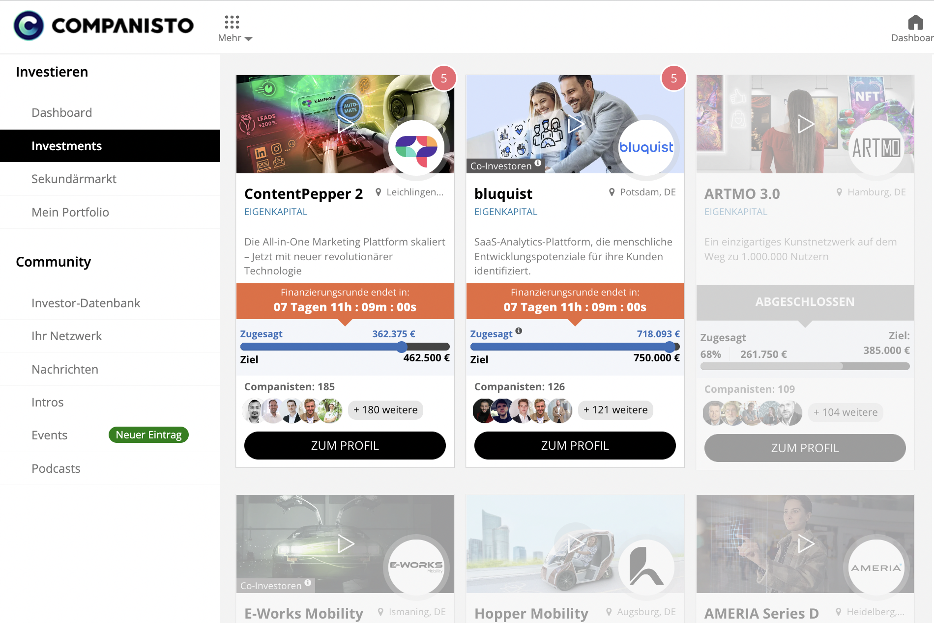
2. Der Handel im Sekundärmarkt
Vom Angebot zum Verkauf
  01
  Der Verkäufer erstellt eine neue Anzeige über die Schaltfläche „+Verkaufsangebot einstellen“
  02
  Interessierte Käufer kontaktieren den Verkäufer über die Chatfunktion im Sekundärmarkt
  03
  Interessierte Käufer können Informationen zum Startup über den Verkäufer oder durch Selbstrecherche erhalten
  04
  Alle alten Kampagnenprofile können auf der Companisto Website (Dashboard unter „Investments“) abgerufen werden.
  WICHTIG: Diese Daten beziehen sich auf den Zeitpunkt der Finanzierungsrunde, es erfolgt keine Aktualisierung
  Bitte Screenshot
  Bitte Screenshot
  Bitte Screenshot
  Bitte Screenshot

Slide 5
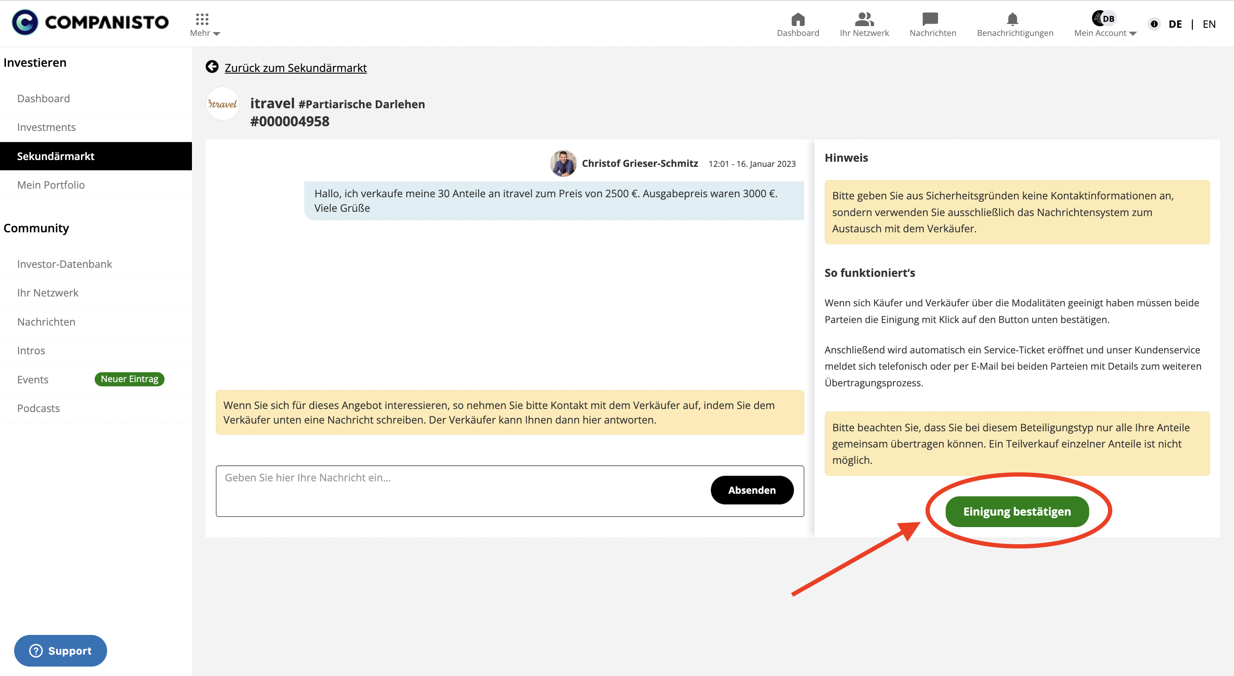
2. Der Handel im Sekundärmarkt
Vom Angebot zum Verkauf
  05
  Käufer und Verkäufer verhandeln eigenständig über den Verkaufspreis ohne Zutun von Companisto
  06
  Es ist für Käufer und Verkäufer möglich, verschiedene Chats zur gleichen Zeit mit unterschiedlichen Personen zu führen
  07
  Wenn es zu einer Einigung kommt, informieren Käufer und Verkäufer Companisto über die Schaltfläche „Einigung bestätigen“ innerhalb der Chatfunktion
  08
  Weitere Schritte werden erst vorgenommen, nachdem sich Companisto mit einer genauen Instruktion jeweils beim Käufer und beim Verkäufer per E-Mail gemeldet hat
  Bitte Screenshot
  Bitte Screenshot
  Bitte Screenshot
  Bitte Screenshot
  Bitte Screenshot

Slide 6
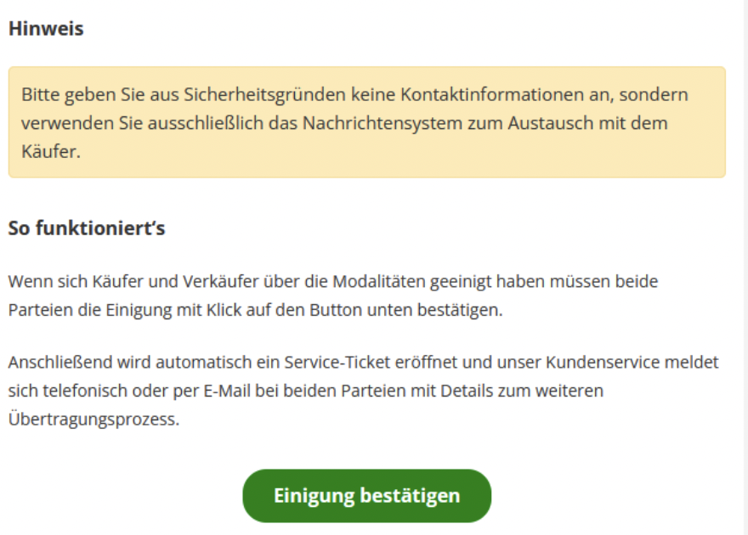
2. Der Handel im Sekundärmarkt
Vom Angebot zum Verkauf
  09
  Die Meldung zu den nächsten Schritten erfolgt unmittelbar nach Einigung (außer beim Verkauf von GmbH-Anteilen, da hier eine Prüfung der vertraglichen Voraussetzungen im Vorfeld erfolgen muss)
  10
  Wenn ein Verkäufer mit mehreren Interessenten zu seinem Angebot gechattet hat, werden nach der Betätigung der Schaltfläche „Einigung bestätigen“ alle übrigen Chats geschlossen und die Interessenten werden automatisch informiert, dass ein Verkauf dieser Anteile stattgefunden hat
  Bitte Screenshot
  Bitte Screenshot
  Bitte Screenshot
  Bitte Screenshot
  Bitte Screenshot

Slide 7
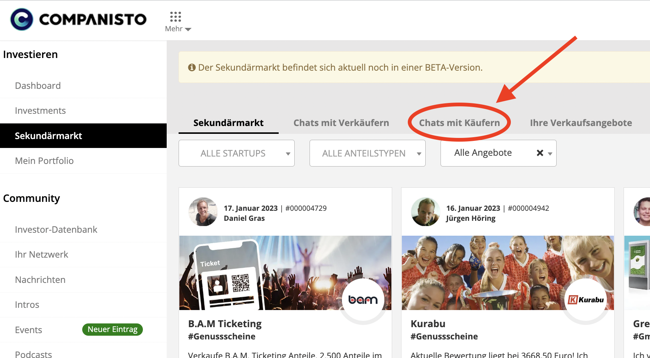
3. Ablauf nach einer Einigung
Anzeige und Chat
  ANZEIGE ERLISCHT
  Nach Meldung der Einigung zu einem Verkaufsangebot erlischt die Anzeige sofort im Sekundärmarkt
  CHAT BLEIBT FÜR DEN KÄUFER UND VERKÄUFER OFFEN
  Für den Verkäufer bleibt der Chat mit dem Käufer offen, damit die weitere Abstimmung darüber auf sicherem Wege erfolgen kann
  CHATKONVERSATION IM BLICK BEHALTEN
  Solange der Handel nicht abgeschlossen ist, behalten Sie bitte den Chat im Blick und antworten Sie schnellstmöglich. So kann eine schnelle Transaktion gewährleistet werden
  ANZEIGE WIEDER EINSTELLEN
  Sollte es wider Erwarten doch nicht zum Handel kommen, kann die Anzeige über das Investor Relations Team wieder eingestellt werden. Bitte um E-Mail an service@companisto.com

Slide 8
4. Übertragung der Investments
a. Ablauf bis zur Übertragung
PRÜFUNG
BENACHRICHTIGUNG PER E-MAIL
  Companisto prüft zunächst den Bestand der verkauften Investments im Portfolio des Verkäufers
  Verkäufer und Käufer bekommen eine separate E-Mail, die sie über die erforderlichen Schritte informiert
1.
2.
3.
3.
SCHRITTE VARIIEREN
  Je nach Investitionsform sind vor der Übertragung unterschiedliche Schritte erforderlich, siehe Folien 9 bis 12
  Es gibt 5 unterschiedliche Investitionsformen, die über den Sekundärmarkt erworben werden können.
  Auf den folgenden Folien sind die erforderlichen Schritte grob skizziert.

Slide 9
4. Übertragung der Investments
b. Mögliche Investitionsformen: Übersicht
ÜBER DEN SEKUNDÄRMARKT ERWERBBARE INVESTITIONSFORMEN
GMBH-ANTEILE
AKTIEN
GENUSSSCHEINE
PARTIARISCHE NACHRANGDARLEHEN
UNTERBETEILIGUNGEN

Slide 10
4. Übertragung der Investments
c. GmbH-Anteile
Bei dieser Beteiligungsform können nur komplette Anteilspakete übertragen werden.
1.
2.
3.
  Das genaue Verfahren kann je nach Satzung und Gesellschafter-vereinbarung des Startups unterschiedlich sein. Es bedarf einer individuellen Prüfung des beurkundenden Notars
  Käufer und Verkäufer erhalten von Companisto eine separate E-Mail mit Informationen zu den nächsten Schritten und den Kontaktdaten des Notariats, mit dem wir bei unserer Beurkundung zusammenarbeiten
  Achtung: Es entstehen Kosten für den Notar – Käufer und Verkäufer einigen sich darüber, wer die Kosten trägt
  Bis die Anteile an den Käufer übertragen werden, können mehrere Wochen vergehen.
  Der Prozess ist langwierig und erfordert daher eine längere Bearbeitungszeit.
d. Aktien
  Das Startup übersendet ein Dokument zum Beitritt zu der Aktionärs-vereinbarung sowie
  die Carry- und Poolingbestimmun-
  gen an den Käufer
  Companisto überträgt die Anteile vom Companisto Konto des Verkäufers auf das Konto des Käufers
  Der Käufer belegt Companisto den Erhalt der Wert- papiere (Auszug aus Depotkonto erforderlich)
1
3
  Der Verkäufer übersendet seine Bankdaten an den Käufer
5
7
  Käufer und Verkäufer erhalten von Companisto eine Kontakt-E-Mail-Adresse des Startups, beide melden sich per E-Mail beim Team und informieren es über die bevorstehende Transaktion
  Der Käufer sendet die von ihm unter-zeichnete Beitritts-erklärung per
  E-Mail an Companisto und das Startup
  Der Käufer sendet dem Verkäufer seine Depotdaten zu, damit dieser den Wertpapierübertrag veranlassen kann
  Der Verkäufer informiert Companisto über den Zahlungs-eingang
2
4
6
8
Man kann nur Anteile verkaufen, die man bereits im eigenen Depot hat
  Das Startup muss informiert werden, da die Aktionärsliste immer aktuell gehalten werden muss (der Verkäufer wird aus der Liste gestrichen, der Käufer wird in die Liste mit aufgenommen)
  Die Bearbeitungszeit bis zur Übertragung in den Companisto Konten beträgt i. d. R. 14 bis 30 Tage. Wichtig ist hier, dass die Kontaktaufnahme zum Startup kurzfristig erfolgt und Companisto die Beitrittserklärung schnellstmöglich zugeschickt bekommt. Die Übertragung der Aktien auf das Depot des Käufers nimmt erfahrungsgemäß je nach Depotbank 2 bis 4 Wochen in Anspruch.

Slide 11
4. Übertragung der Investments
e. Genussscheine
Bei dieser Beteiligungsform können nur komplette Anteilspakete übertragen werden.
1.
2.
3.
4.
  Der Verkäufer übersendet seine Bankdaten an den Käufer. Der Käufer sendet dem Verkäufer seine Depotdaten zu, damit dieser die Wertpapier-übertragung veranlassen kann
  Der Käufer belegt Companisto den Erhalt der Wertpapiere (Auszug aus Depotkonto erforderlich)
  Der Verkäufer informiert Companisto über den Zahlungseingang
  Companisto überträgt die Anteile vom Companisto Konto des Verkäufers auf das Konto des Käufers
Man kann nur Anteile verkaufen, die man bereits im eigenen Depot hat
Die Bearbeitungszeit bis zur Übertragung in den Companisto Konten beträgt i. d. R. 14 bis 30 Tage. Die Übertragung der Wertpapiere auf das Depot des Käufers nimmt erfahrungsgemäß je nach Depotbank 2 bis 4 Wochen in Anspruch.
f. Partiarische Nachrangdarlehen/Unterbeteiligungen
Diese Investments können nur als komplette Anteilspakete übertragen werden.
1.
2.
3.
4.
  Der Verkäufer übersendet seine Bankdaten an den Käufer
  Der Käufer überweist die Kaufsumme
  Der Verkäufer informiert Companisto über den Zahlungseingang
  Companisto überträgt das Investment vom Companisto Konto des Verkäufers auf das Konto des Käufers

Slide 12






5. Kontaktaufnahme und Fragen
Wir sind für Sie da
  Die Kommunikation zwischen Käufer und Verkäufer erfolgt über die Chatfunktion im Sekundärmarkt.
  Die Kommunikation mit Companisto erfolgt über die bekannte Serviceadresse: service@companisto.com.
  Bitte beachten Sie, dass aufgrund der hohen Anzahl an Anteilsverkäufen die tatsächlichen Bearbeitungszeiten von den angegebenen Prognosen abweichen können.
  Im Fall von Fragen freuen wir uns über eine Kontaktaufnahme. Sie erreichen unser Investor Relations Team von montags bis freitags zwischen 9.00 und 18.00 Uhr unter:
Sarah Buge
Ramin Shahnazary
service@companisto.com
Robert Riedel
Hülya Güvenc
+49 030 346 491 493
Mit innovativen Grüßen
Ihr Companisto Investor Relations Team
Laura Böhme
Deniz Buge

